Slide 1

স্বাগতম

Slide 2

শিক্ষক পরিচিতিঃ
  অনেন্দু বিকাশ বড়ুয়া সহকারি শিক্ষক
  সোনারগাঁও উচ্চ বিদ্যালয়
      রাঙ্গুনিয়া,চট্টগ্রাম।

Slide 3


Slide 4
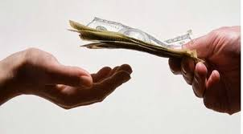
পাঠ পূর্বানুমান-

Slide 5

আজকের পাঠ- ২য় অধ্যায়

Slide 6
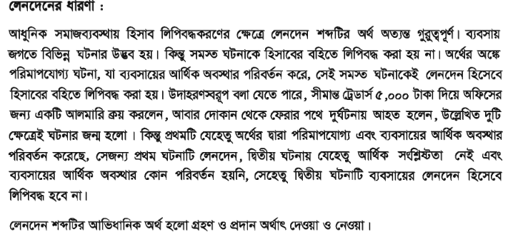

Slide 7
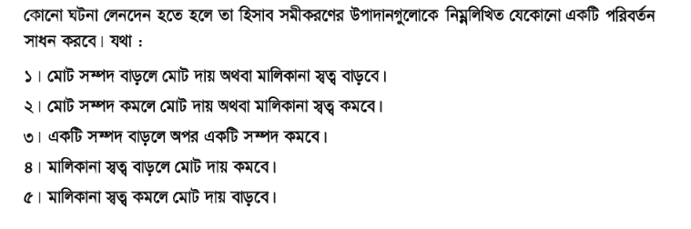

Slide 8
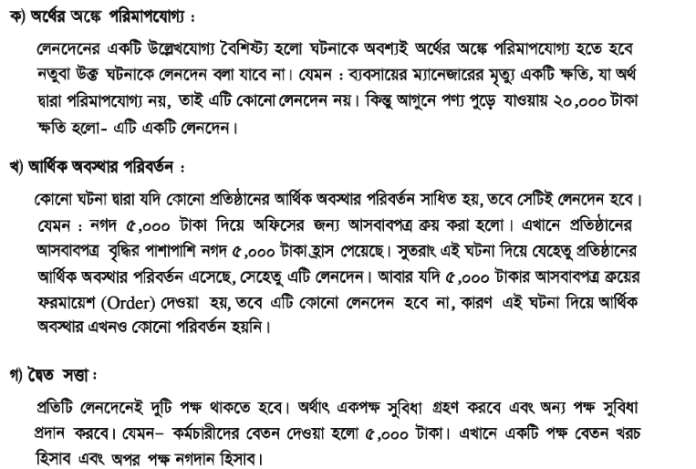
লেনদেনের বৈশিষ্ট্য জানার মাধ্যমে লেনদেন নির্ণয় করা যায়-

Slide 9
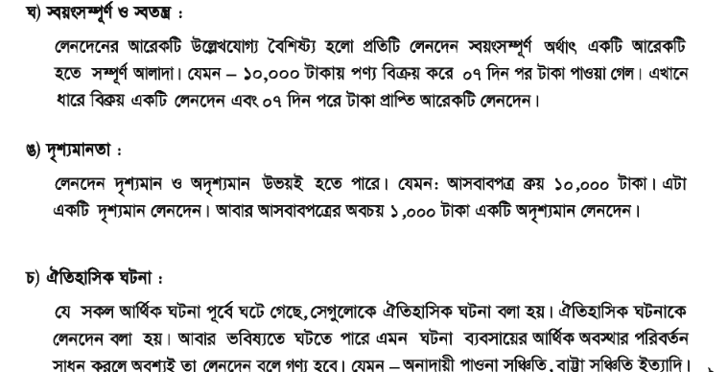

Slide 10
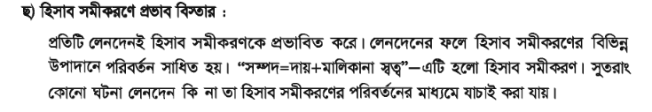
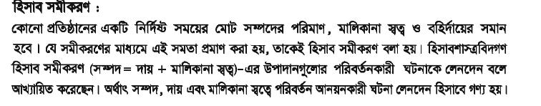

Slide 11
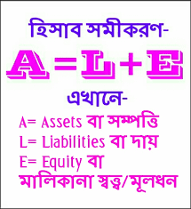

Slide 12
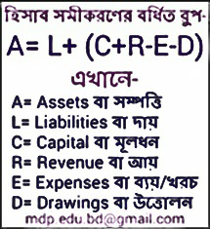

Slide 13
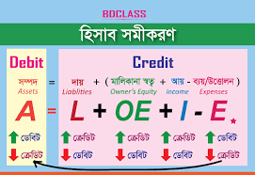

Slide 14
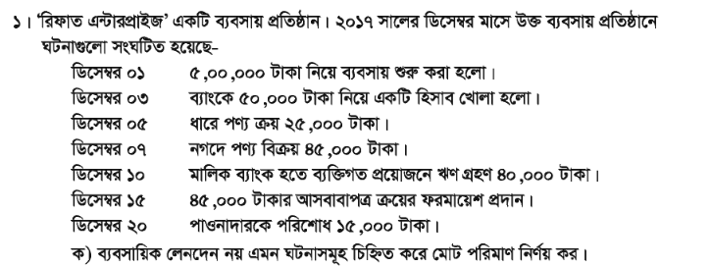
বাড়ির কাজঃ

Slide 15

ধন্যবাদ সবাইকে

